Slide 1
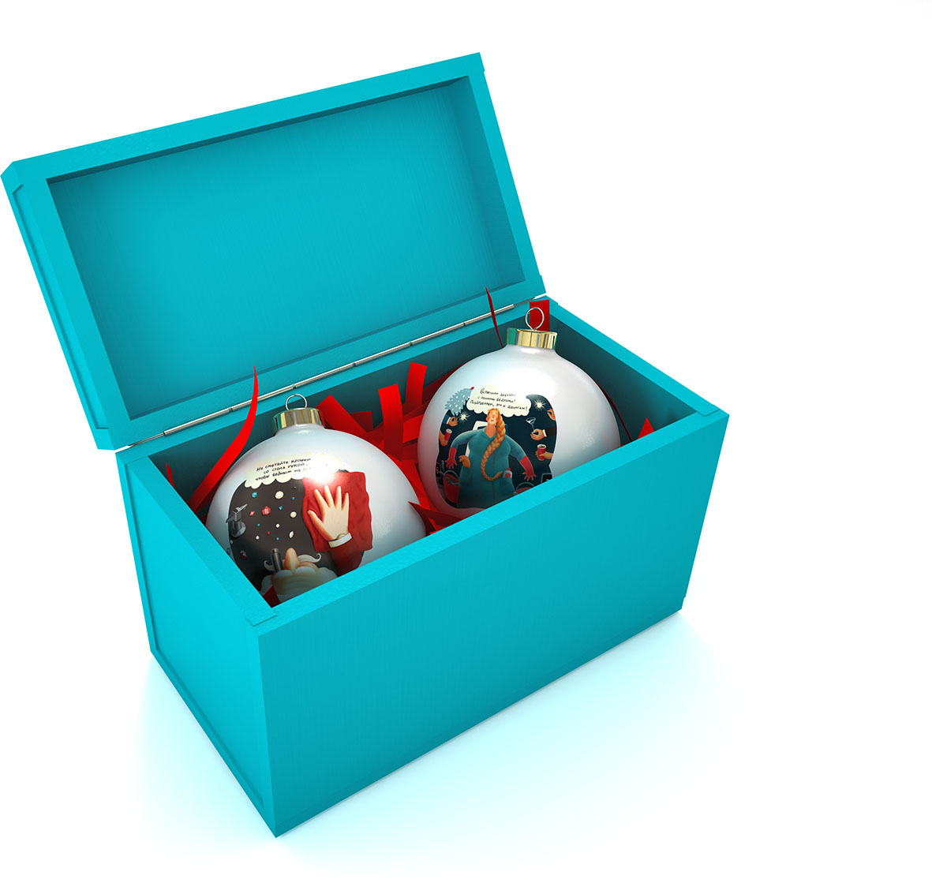
VIP-подарок
* Подарок супер-VIP – набор из 4 шаров в коробке.

Slide 2
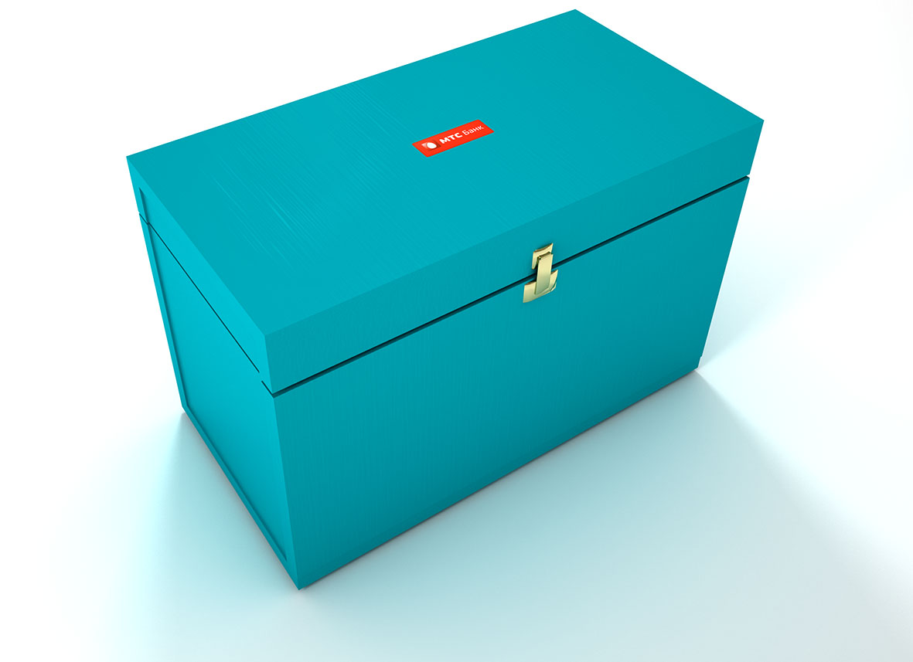
Упаковка для VIP-подарков

Slide 3
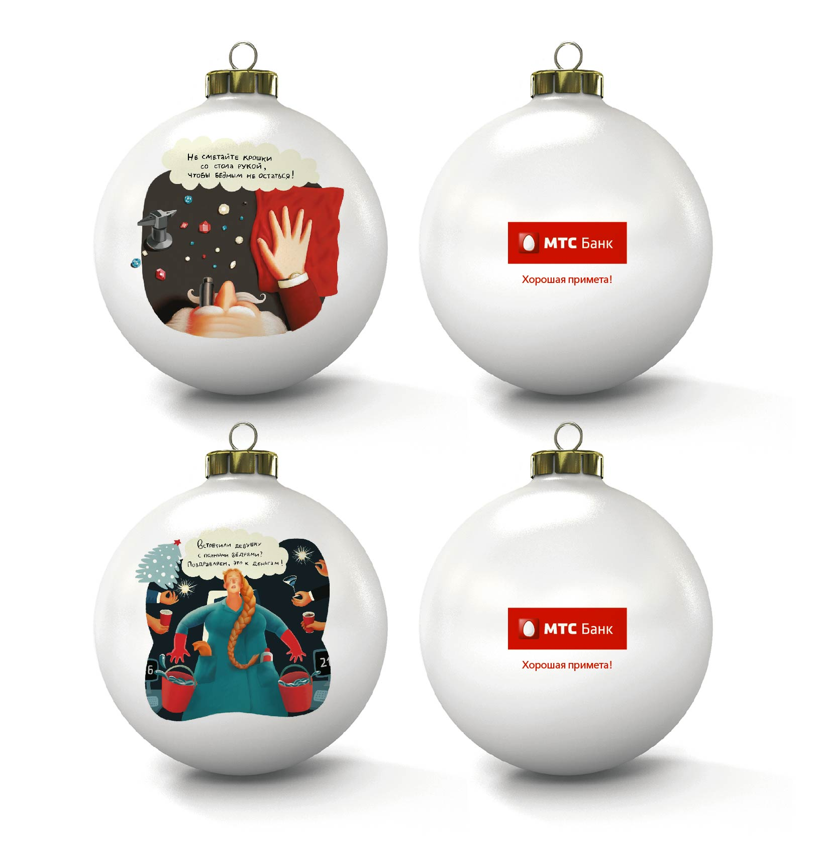
Новогодние шары

